Slide 1
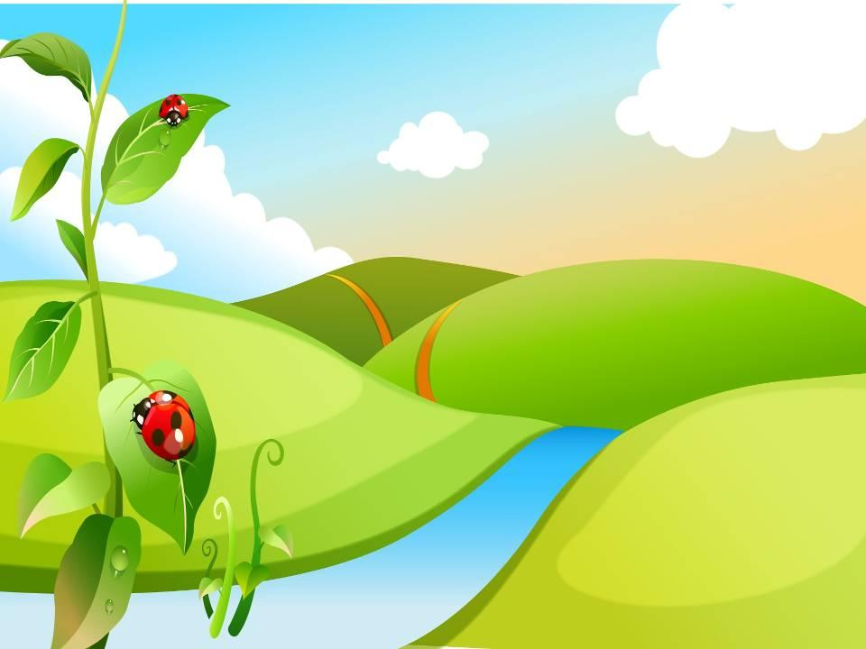
Урок окружающего мира во 2 классе № 2 по теме: «Бывают ли на свете чудеса»

Slide 4
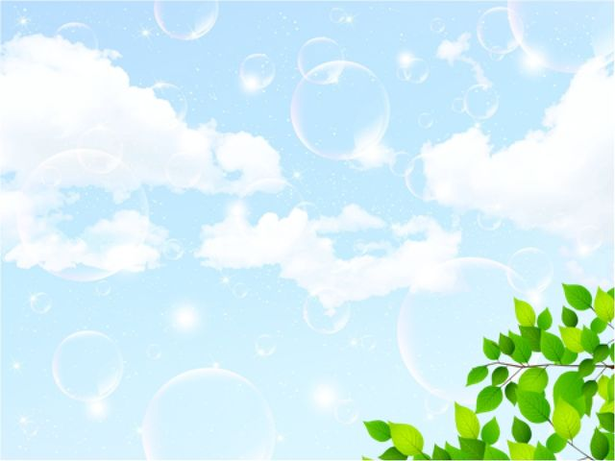
Чудеса воды

Slide 5
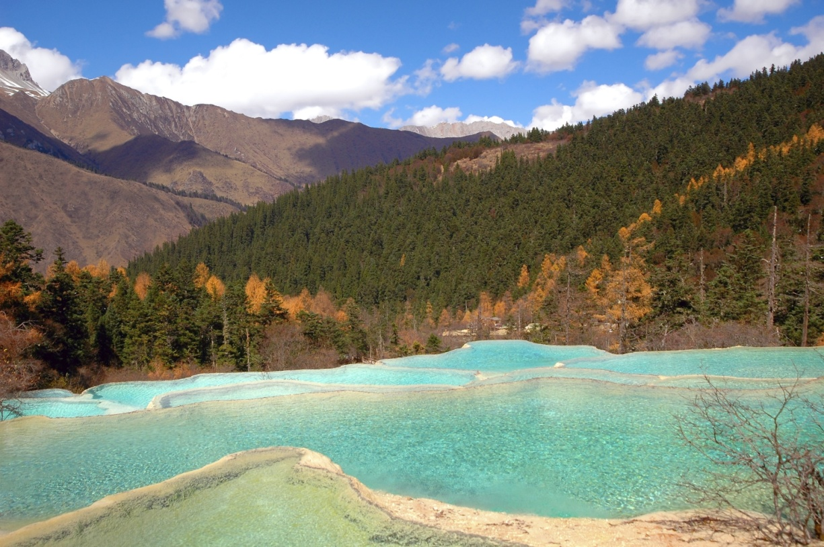
Травертиновые озера, провинция Сычуань, Китай
. Не случайно местные приписывают ландшафтам фантастическое происхождение. Они верят, что когда-то давно над землей пролетал дракон и сбросил здесь свою пеструю шкуру — так и появились лазурные озера в окружении золотистых берегов.

Slide 7
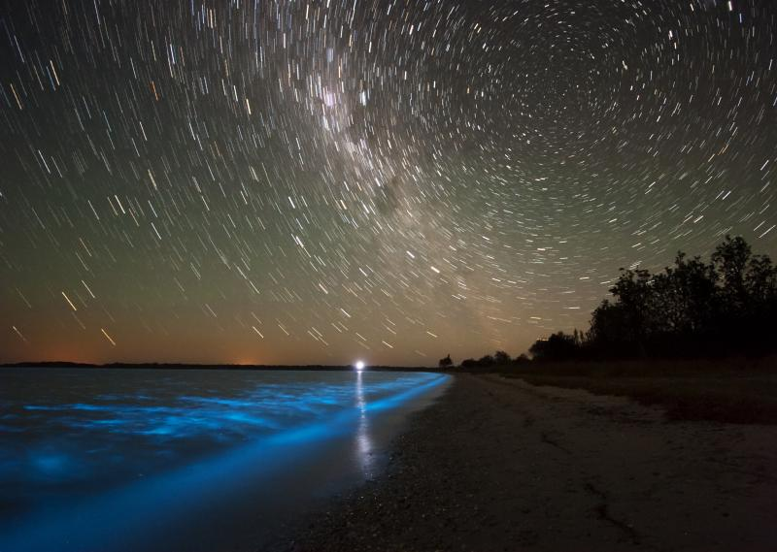
Светящиеся озера Гиппсленд, Австралия
По ночам с австралийскими озерами Гиппсленд творится что-то невообразимое. Глядя на их магическое голубое свечение, не знаешь, что и думать: не то крабы затеяли грандиозную дискотеку, не то озерные духи выглянули подышать свежим воздухом. На самом деле это не крабы и не духи, а биолюминесцентный планктон. И хотя он есть в «неоновом» озере всегда, днем его не видно из-за солнца.

Slide 9
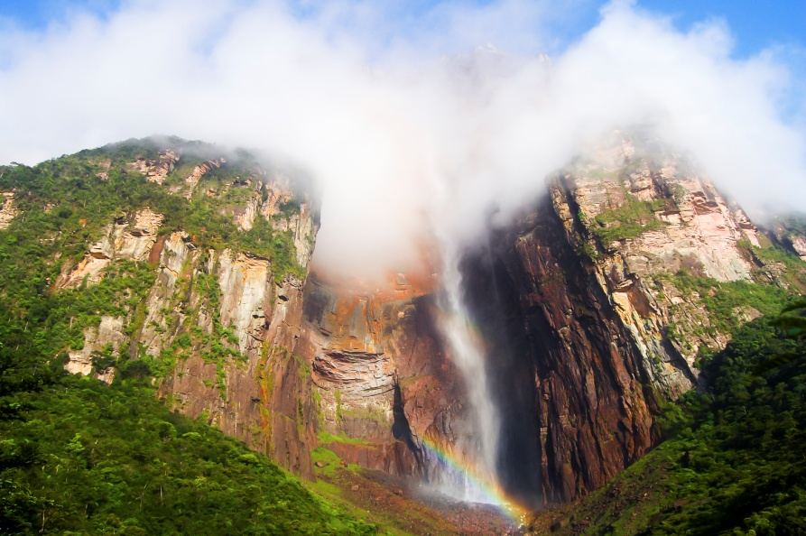
Водопад Анхель, Венесуэла
Подобраться к самому высокому в мире водопаду можно только по воздуху или по реке. А чтобы снять Анхель «в полный рост», придется поискать хитрый ракурс: водопад струится с километровой высоты, а внизу рассеивается по земле туманом.
В 2009 году президент Венесуэлы Уго Чавес переименовал природное чудо в Керепакупаи-меру — «водопад самого глубоко места». Но на картах мира серебристый красавец в самом сердце Амазонки по-прежнему значится как водопад Анхель.

Slide 10
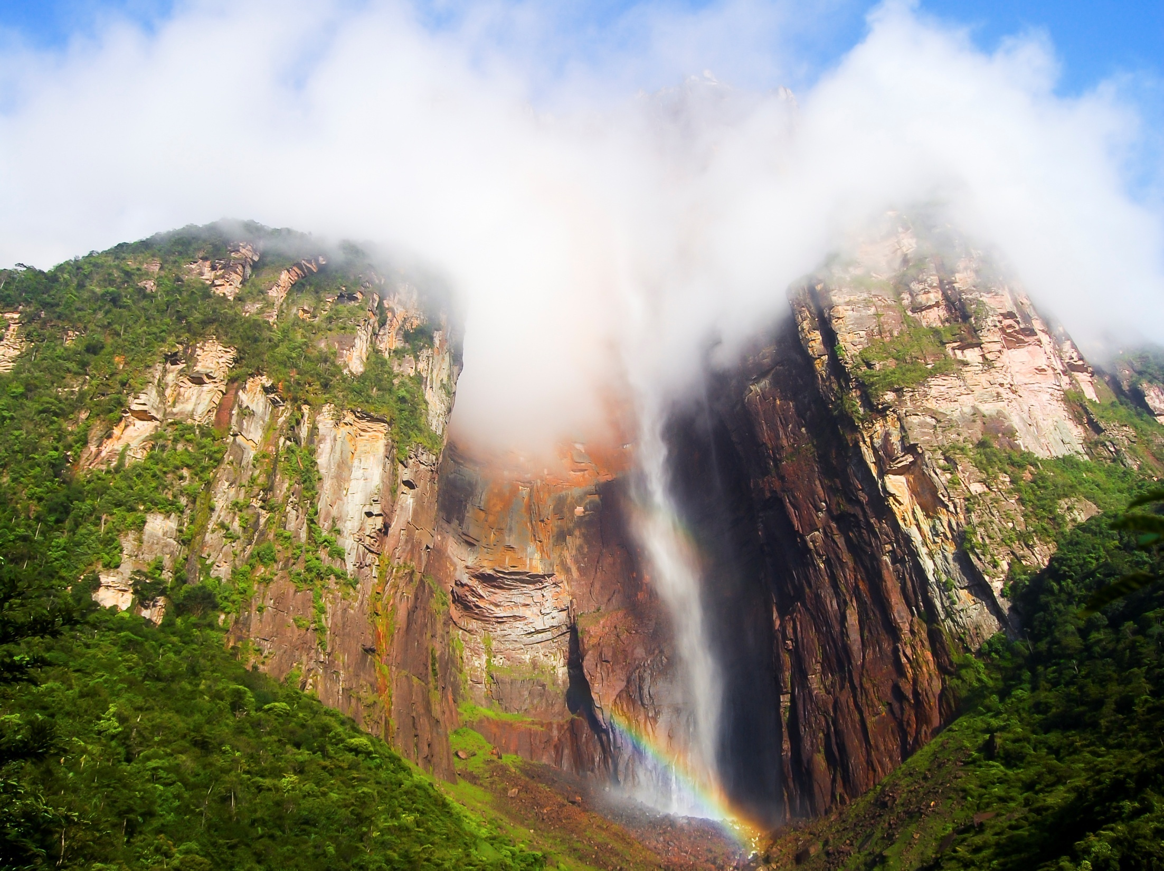

Slide 11
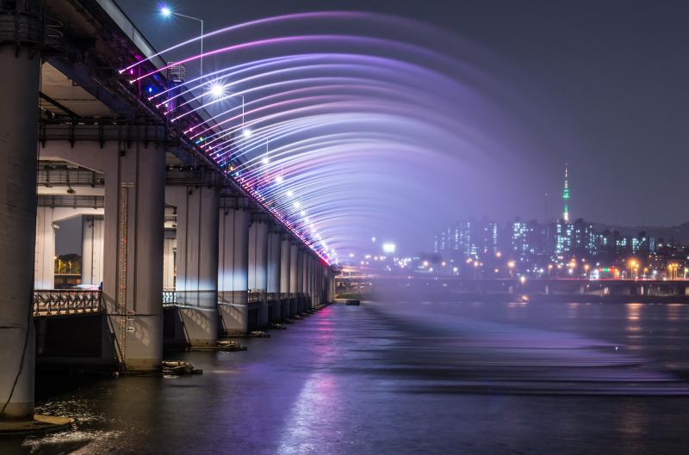
Фонтан Лунная радуга, Сеул, Южная Корея
Увидеть радугу — хорошая примета. Корейцы схитрили: построили разноцветный фонтан на мосту Банпо и теперь любуются радугой даже ночью. По примеру местных, назначьте здесь романтическое свидание. Говорят, у «Лунной радуги» делают рекордное количество предложений руки и сердца: атмосфера способствует.
Если ваши намерения не столь серьезны, все равно приходите сюда с фотоаппаратом. Самый длинный в мире фонтан на мосту не каждый день увидишь.

Slide 13
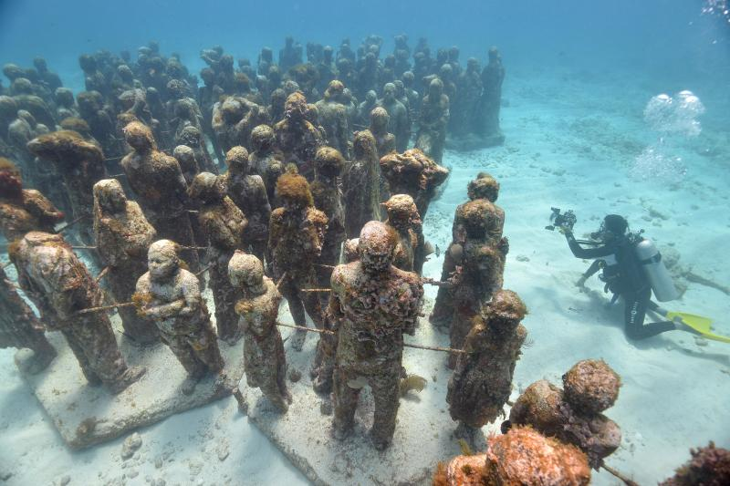
Подводные скульптуры Джейсона Тэйлора
Музеями под открытым небом сегодня едва ли кого-то удивишь, но что вы скажете про музей под открытым морем? В 2006 году британец Джейсон Тэйлор открыл первый в мире парк подводных скульптур. Изваяния на дне Карибского моря выглядят мистично и даже немного пугающе: ощущение, что смотришь на древнюю затонувшую цивилизацию. Привлекают скульптуры не только дайверов, но и рыб с креветками: Тэйлор создал приют для морских обитателей взамен пострадавшего от ураганов кораллового рифа.
Идея подводных музеев в буквальном смысле захватила мир: сегодня нырнуть к скульптурам Джейсона Тэйлора или посмотреть на них из окон подводной лодки можно у берегов Испании, Мексики, Греции и даже в Великобритании.

Slide 15
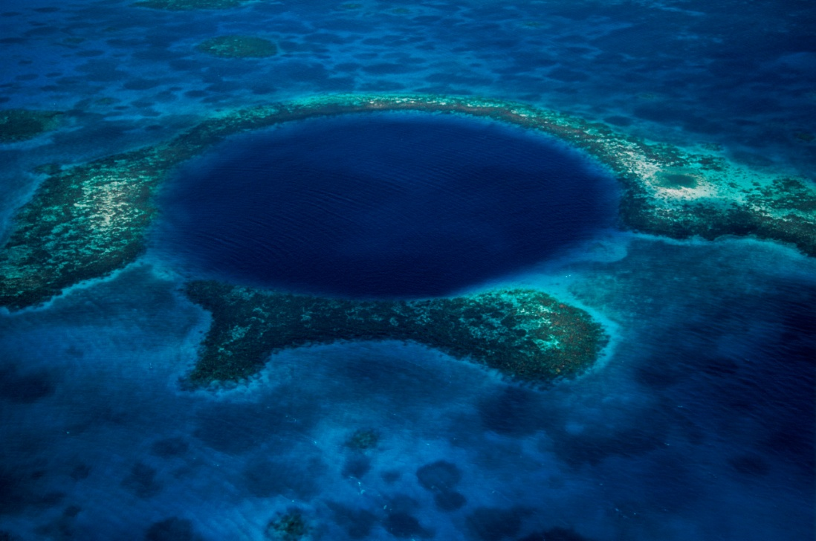
Большая голубая дыра, Белиз, Центральная Америка
124-метровую Большую голубую дыру посреди Атлантического океана прославил Жак-Ив Кусто: в 1972 году он измерил ее глубину и, говорят, даже включил в список десяти лучших в мире мест для дайвинга. Он же разобрался, как появилась дыра: когда-то здесь были известняковые пещеры, но потом океан поднялся и обвалил их свод, а на этом месте появилась карстовая воронка.
Сегодня можно полюбоваться Большой голубой дырой с вертолета, проплыть вокруг на лодке или, по совету Кусто, нырнуть вглубь природного чуда.

Slide 16
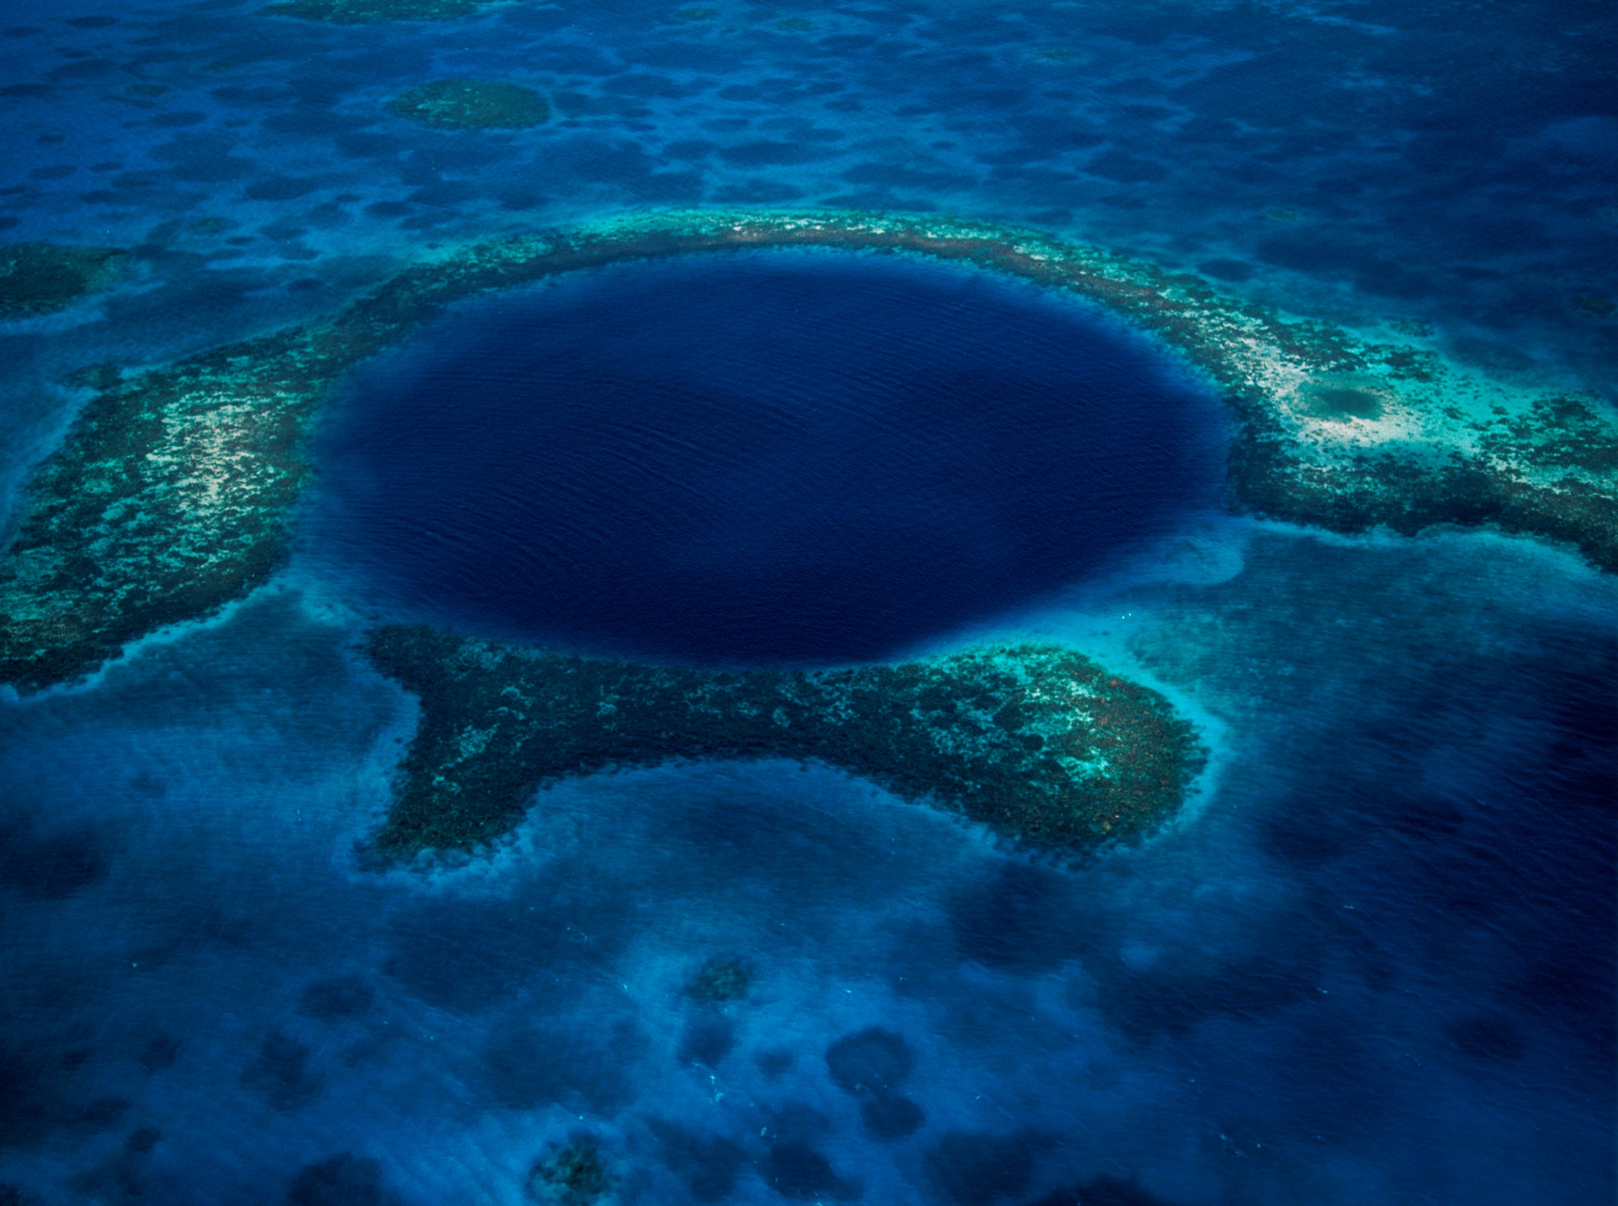

Slide 17
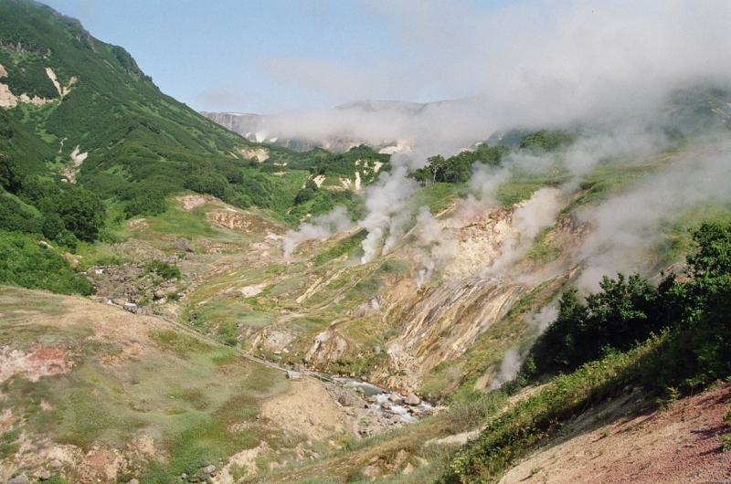
Долина гейзеров, Камчатка, Россия
В Кроноцком заповеднике на Камчатке развернулась настоящая выставка природных талантов: тут бьют гейзеры, струятся водопады, парят горячие источники и термальные бассейны. В 1941 году геолог Татьяна Устинова и ее проводник Анисифор Крупенин открыли долину гейзеров и исследовали ее на собачьих упряжках, а сегодня полюбоваться одним из Семи чудес России можно с вертолета.

Slide 19
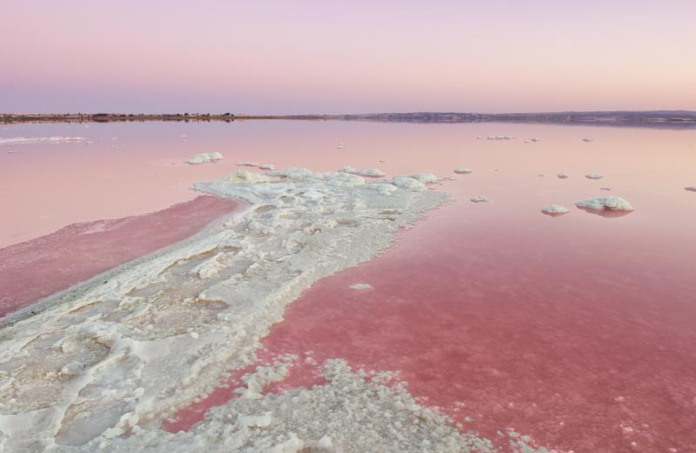
Розовое озеро в Торревьехе, Испания
Для испанцев озеро Салинас-де-Торревьеха — все равно что Мертвое море, только розовое. Кисельные воды и солевые берега будто сошли со страниц фантастической книжки. На деле — никакой магии: экзотический цвет озеру придают древнейшие галобактерии археи, которые любят соль и заряжаются солнечной энергией.
Обустроенного пляжа у розового озера Торревьехи нет, так что захватите подстилку, чтобы было удобнее дожидаться заката: он в здешних краях просто незабываемый.

Slide 21
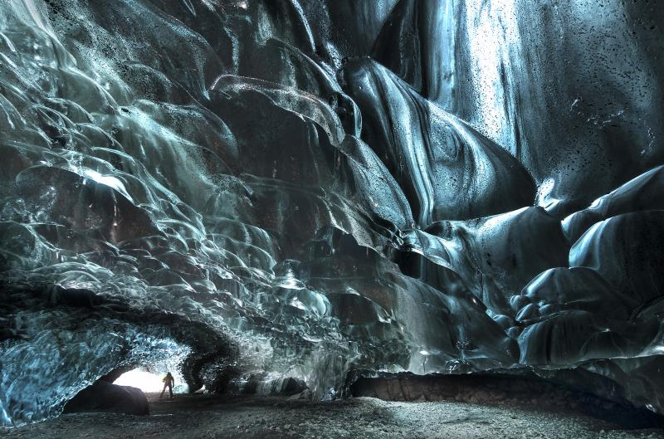
Кристальные ледниковые пещеры, Исландия
Фото из исландских ледниковых пещер похожи на компьютерную графику, а внутри ощущение, что находишься под водой. Все из-за непривычно яркого цвета льда и солнечных бликов, рисующих фантастические узоры на сводах. Увидеть лед всех оттенков синего своими глазами можно только зимой — летом велик риск обвала льда.

Slide 23
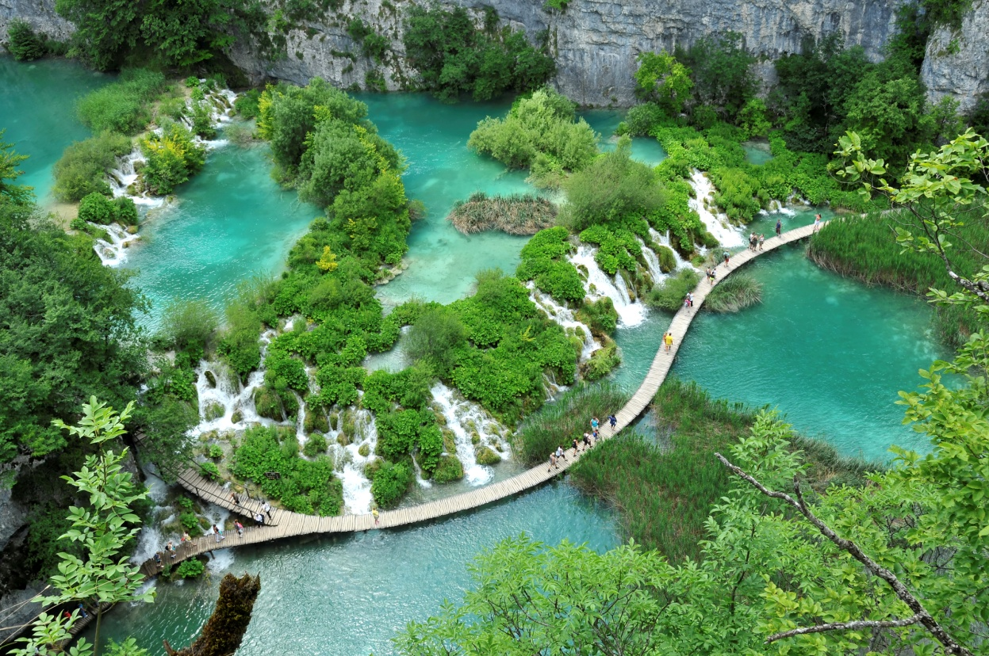
Национальный парк Плитвице, Хорватия
Новые водопады в хорватском парке «Плитвицкие озера» появляются каждый год. Тем интереснее приезжать в Плитвице снова, петлять по пешеходным дорожкам среди лесов, пещер и водопадов и наблюдать за изменениями. Чтобы разнообразить маршрут, полюбуйтесь парковыми красотами из окна экологичного автопоезда или с палубы парома.

Slide 25
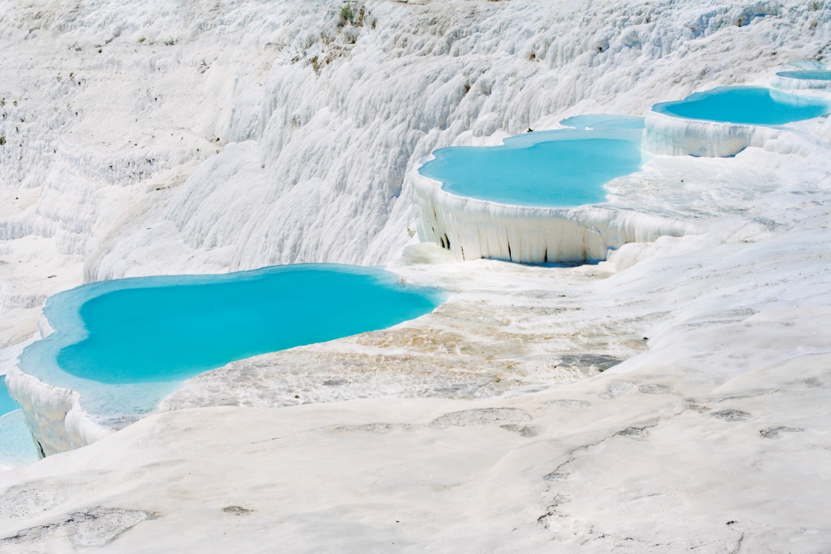
Природные бассейны Памуккале, Турция
Ландшафты турецкого Памуккале похожи на картины сюрреалистов. Каскад из ослепительно белых террас с голубыми озерцами — готовый природный спа-курорт. Искупаться можно в небольших бассейнах в южной части травертиновых террас. От них рукой подать до термальной ванны Клеопатры в Иераполе — всего 10 минут на машине.

Slide 26
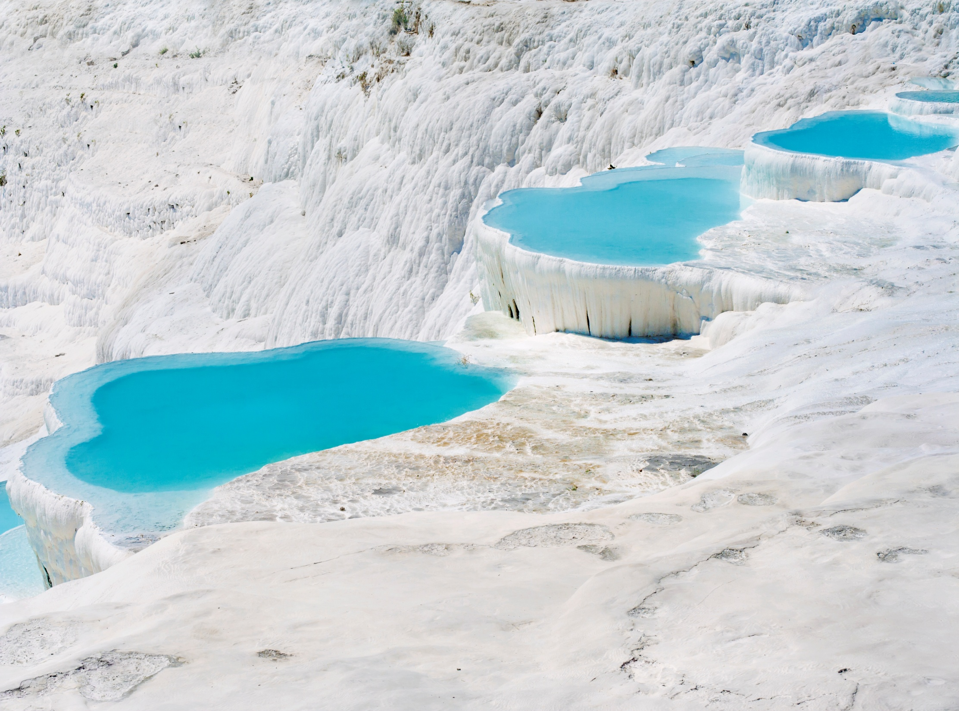

Slide 27
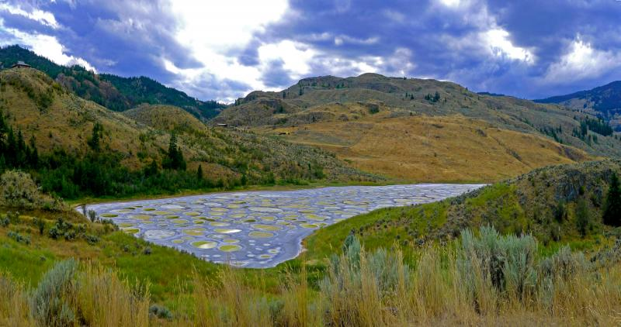
Пятнистое озеро Клилук, Канада
Канадское озеро Клилук богато сульфатом магния, кальцием и натрием. Летом, когда часть воды испаряется, минералы твердеют. Так поверхность озера покрывается «леопардовой шкурой» с серо-желто-голубыми пятнами и белесыми минеральными «тропинками» между ними. Цвет овальных пятен зависит от минерального состава и погоды.
Индейцы племени Оканаган считают Клилук священным и не подпускают к озеру чужаков, но полюбоваться природным чудом можно прямо с шоссе. Не забудьте сосчитать пятна: говорят, в жаркую погоду их 365.

Slide 29
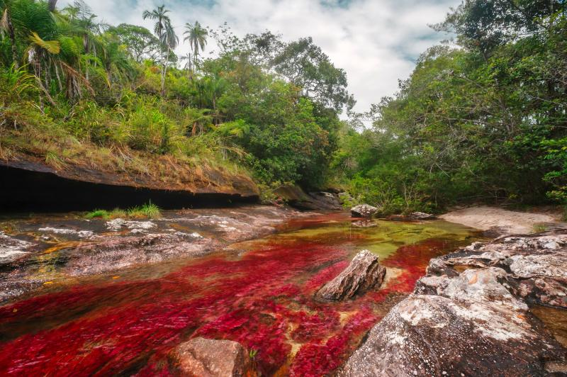
Радужная река Каньо-Кристалес, Колумбия
Колумбийцы называют Каньо-Кристалес «рекой пяти цветов» и «жидкой радугой». Из-за разных видов мхов и водорослей ее воды отливают то синим и зеленым, то красным, желтым и черным. Любоваться рекой-павлином лучше с конца июля по ноябрь: в это время она ярче всего.

Slide 31
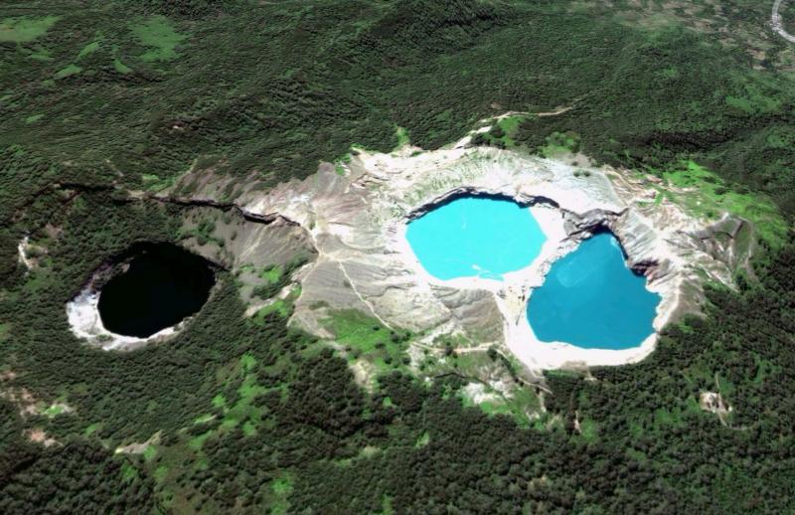
Разноцветные озера, Келимуту, Индонезия
Озеро стариков, Озеро мальчиков и девочек и Заколдованное озеро — такие необычные имена носят загадочные водоемы вулкана Келимуту. Вода в них в течение нескольких лет меняет цвет от черной до бирюзовой, темно-коричневой или зеленой. Ученые твердят про растворенные в воде минералы, но местных не проведешь. Индонезийцы верят, что после смерти люди уходят в озера, а цвет воды меняется, когда их души гневаются.

Slide 34
Чудеса
земли

Slide 35
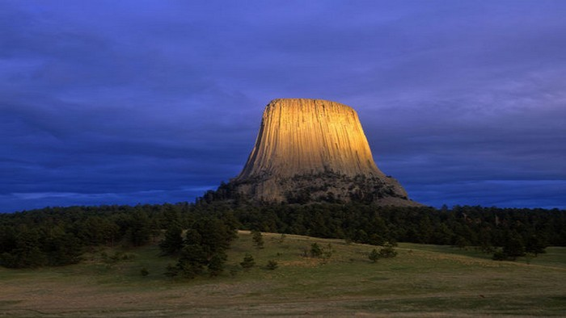
Башня Дьявола – Вайоминг
Этот монолит вулканического происхождения считается старейшим «национальным монументом» США. Башня Дьявола образовалась примерно 200 миллионов лет назад из магматического расплава, который поднялся из глубин Земли и застыл в виде изящных колонн. Индейская легенда гласит, что когда-то семь маленьких девочек забрались на плоский камень, пытаясь спастись от медведя-гризли. Они отчаянно молили камень спасти их, и вдруг он стал расти, достиг неба и девочки стали Плеядами. А глубокие вертикальные борозды-колонны – это следы когтей огромного медведя.

Slide 37
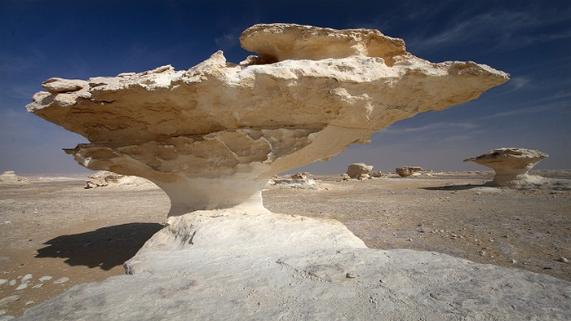
Белая пустыня – Египет
Белая пустыня — небольшой участок на востоке пустыни Сахара примерно 10 км x 30 км, расположенный в 45 километрах от городка Фарафра. Это место знаменито кремово-белым цветом и причудливыми известняковыми образованиями. Когда-то здесь было дно океана, и белая порода — это останки морских микроорганизмов. За многие века песчаные бури превратили эти известняковые горы в такой вот инопланетный пейзаж. А тем, кто хочет отвлечься от наших чудес Земли и расслабиться, предлагаю посмотреть новые трейлеры кино, где вы найдёте очень много всего интересного и занимательного!

Slide 39
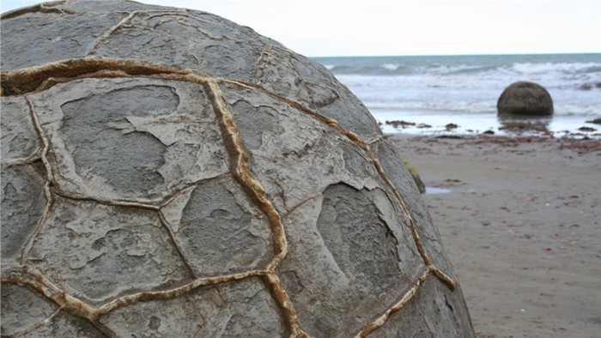
Валуны Моераки – Новая Зеландия
Эти необычайно крупные каменные шары диаметром от одного до двух метров лежат вдоль восточного побережья Новой Зеландии в местечке под названием Моераки. О том, откуда они взялись, у народа маори существует множество легенд, однако учёные утверждают, что эти валуны – результат береговой эрозии.

Slide 41
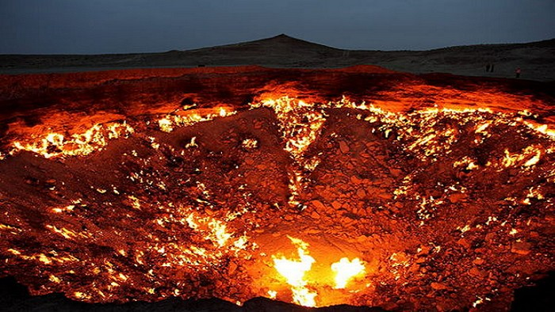
Врата ада – Туркменистан
Вратами ада называют газовый кратер в Туркменистане. История этого места такова: в1971 году возле деревни Дарваза советские геологи обнаружили подземное скопление газа. Земля в этом месте провалилась и образовалась большая, наполненная газом дыра. Чтобы вредные для людей и скота газы не выходили наружу, их решили поджечь. Геологи думали, что пожар вскоре потухнет, но ошиблись. С 1971 года природный газ так и продолжает гореть.

Slide 43
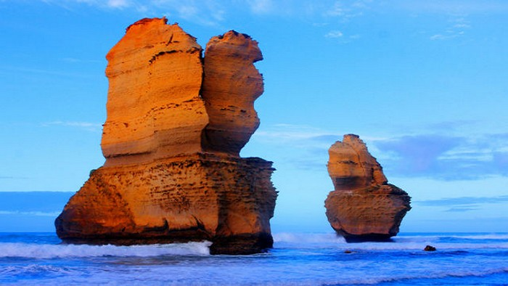
Двенадцать апостолов – Великая океанская дорога, Австралия
Двенадцать апостолов — это группа известняковых скал в океане, недалеко от побережья в Национальном парке Порт-Кемпбелл, расположенных на так называемой Великой океанской дороге в австралийском штате Виктория. Скалы сформировались в результате эрозии – сильные океанские ветры постепенно подтачивали мягкую породу, превращая пещеры в арки. Затем арки обрушились и остались эти удивительные структуры до 45 метров высотой.

Slide 45
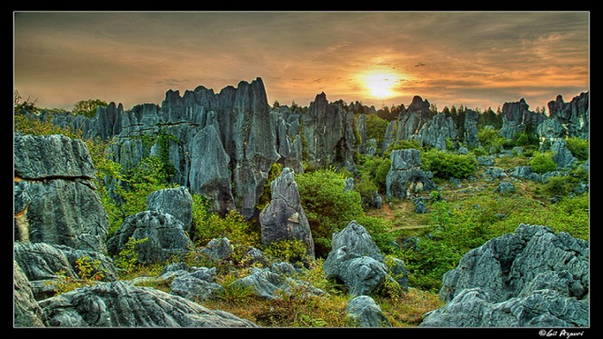
Каменный лес – Китай
Каменный лес «растёт» в китайской провинции Юньнань и покрывает площадь в 350 квадратных километров. Многочисленные известняковые структуры образовались в результате многовековой эрозии и вымывания морскими водами. Высокие скалы напоминают выросшие из земли сталагмиты, многие из них похожи на окаменелые деревья, чем и создаётся иллюзия леса из камней.

Slide 47
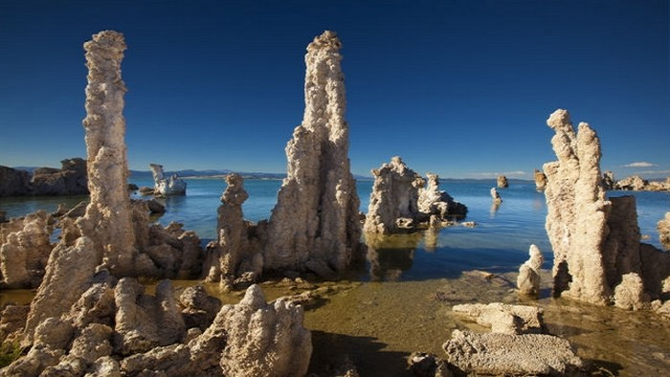
Озеро Моно – Калифорния
Моно – обширное и мелководное озеро, которое не имеет выхода в океан. Такая изолированность стала причиной большой концентрации соли в воде. И хотя из-за обилия щёлочи рыба здесь не водится, озеро обладает на удивление продуктивной экосистемой – благодаря солоноводной креветке, которая обитает в этой воде и обеспечивает пищей порядка двух миллионов перелётных птиц. Одним из чудес озера считаются известково-туфовые башни, которые обнажились после снижения уровня воды в озере.

Slide 49
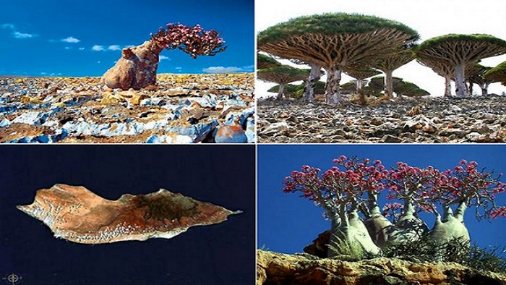
Острова Сокотра –Йемен
Сокотра — один из самых изолированных в мире архипелагов континентального (или невулканического) происхождения. Он расположен в 240 километрах от Африканского Рога и в 380 километрах от Аравийского полуострова. Благодаря такой геологической и биологической изоляции и особенностей климата на архипелаге сформировался свой уникальный растительный и животный мир. По этой причине Сокотра внесена в список всемирного наследия ЮНЕСКО.

Slide 51
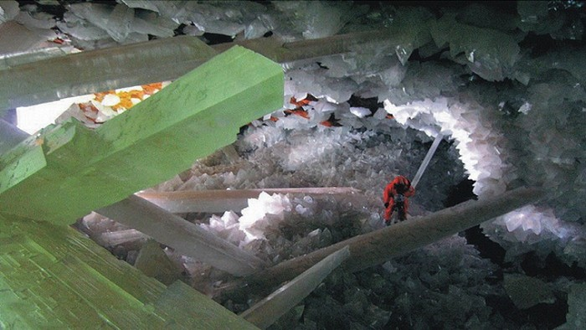
Пещера кристаллов – Найка, Мексика
Пещера кристаллов находится на глубине 300 метров под мексиканским городом Найка. Пещера знаменита гигантскими кристаллами селенита, самый большой из которых достигает 11 метров в длину, 4 в ширину и весит 55 тонн. В пещере постоянно стоит жара до 58 °C при влажности около 100 процентов. Из-за этого исследовать пещеру очень трудно. Даже со специальным снаряжением человек может находиться в Пещере кристаллов не больше 20 минут.

Slide 53
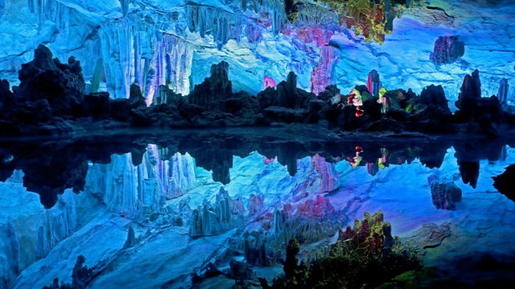
Пещера тростниковой флейты – провинция Гуйлинь, Китай
Пещера тростниковой флейты больше всего напоминает декорации к фантастическому фильму. Когда-то на этом месте был океан, но затем вода постепенно ушла, обнажив эти поразительные горы с диковинными ущельями, гротами и пещерами. Это феерическое зрелище привлекает людей уже больше 12 веков. Название пещере дал особый тростник, растущий у её входа, из которого мастера делали особенно мелодичные флейты.

Slide 55
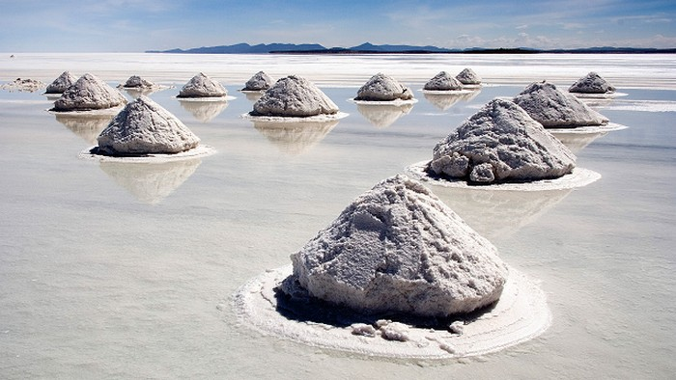
Солончак Уюни – Боливия
Солончак Уюни является крупнейшим солончаком в мире – его площадь составляет 10 582 квадратных километров. Это высохшее солёное озеро располагается в окрестностях города Уюни на юго-западе Боливии. В сезон дождей солончак покрывается тонким слоем воды и превращается в самую большую в мире зеркальную поверхность. Солончак Уюни, по оценкам специалистов, содержит запас в 10 миллиардов тонн соли, ежегодно здесь добывается около 25 тысяч тонн.

Slide 57
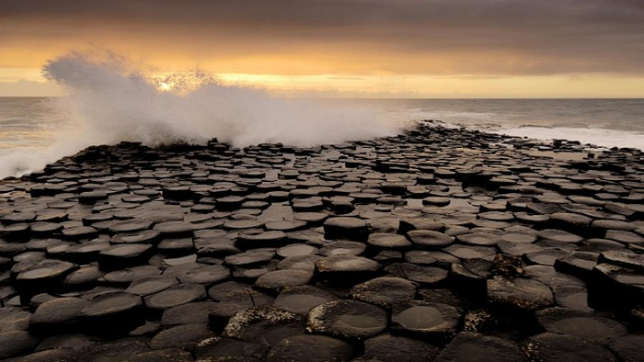
Тропа великанов – Северная Ирландия
Тропа великанов представляет собой 40 тысяч соединенных между собой базальтовых колонн, образовавшихся в результате древнего извержения вулкана. Вершины этих колонн образуют нечто вроде каменной дороги, уходящей в море. В 1986 это место было объявлено объектом всемирного наследия ЮНЕСКО.

Slide 59
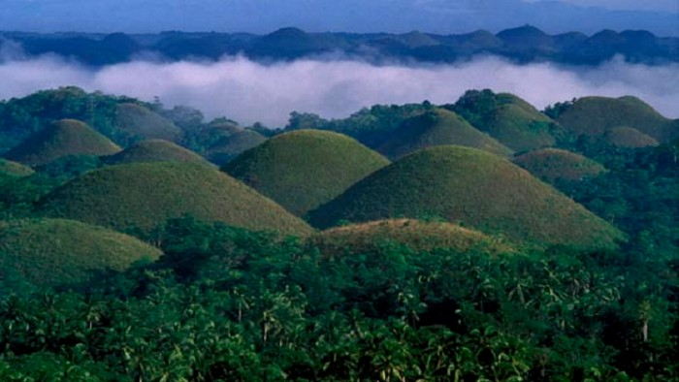
Шоколадные холмы – Филлипины
Шоколадные холмы — геологическое образование в филиппинской провинции Бохоль. На площади в 50 квадратных километров находится, по меньшей мере, 1260 таких холмов. Во время сухого сезона зелёный цвет травы, покрывающей холмы, меняется на шоколадно-коричневый — отсюда и название.

Slide 61
телескоп
микроскоп

Slide 62
Работа в тетради С. 9, № 11
V
V
V
V

Slide 63
Итог урока
Бывают ли на свете чудеса?
Какие чудеса вам известны?

